Slide 1



Тема Лінійна регресія (LM)
«Основи прикладного математичного моделювання в R»
Клебан Ю.В.
м. Київ, 2018
+

Slide 2
ПЛАН
1. Поняття кореляційного та регресійного аналізу
2. Поняття лінійної регресії
3. Метрики лінійної регресії
4. Практична реалізація лінійної регресії в R
5. Проект

Slide 3
РЕГРЕСІЙНИЙ АНАЛІЗ
Регресійний аналіз вивчає кількісний вплив факторів на результативний показник:
встановлює вид залежності;
оцінює параметри моделі.
Типи залежностей:
функціональна залежність;
статистична (стохастична або імовірнісна) залежність;
… відсутність залежності

Slide 4

ТИПИ ЗАЛЕЖНОСТІ
Функціональна - кожному значенню X відповідає одне значення Y, тобто $y=f(x)$ .
Стастистична - коли кожному значенню X може відповідати кілька значень Y.
Y
Y
X
X

Slide 5
КОРЕЛЯЦІЙНИЙ АНАЛІЗ
Кореляційний аналіз – метод математичної статистики, що вивчає зв'язки між процесами і явищами.
Кореляційний аналіз дозволяє кількісно оцінити наявність та «силу» зв'язку між показниками.
Y
X

Slide 6
X та Y
Фактори
Предиктори
Незалежні змінні
Вхідні параметри
X₁-X_{n}
Результуюча змінна
Залежна змінна
Вихідна змінна
Y

Slide 7
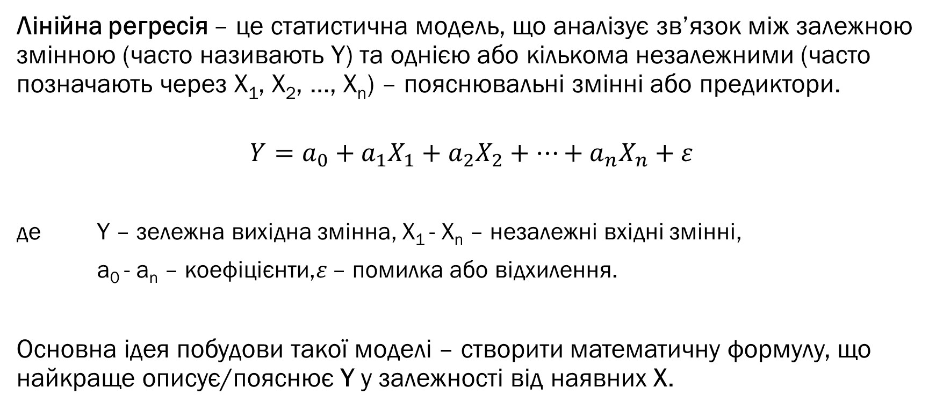
ЛІНІЙНА РЕГРЕСІЯ
Лінійна регресія – це статистична модель, що аналізує зв’язок між залежною змінною (часто називають Y) та однією або кількома незалежними (часто позначають через Х₁, Х₂, …, X_{n}) – пояснювальні змінні або предиктори.
$$Y=a_{0}+a_{1}X_{1}+a_{2}X_{2}+…+{a_{n}X}_{n}+ε$$
де Y – зележна вихідна змінна, X₁ - X_{n} – незалежні вхідні змінні,
a₀ - a_{n} – коефіцієнти,$ε$ – помилка або відхилення.
Основна ідея побудови такої моделі – створити математичну формулу, що найкраще описує/пояснює Y у залежності від наявних X.

Slide 8
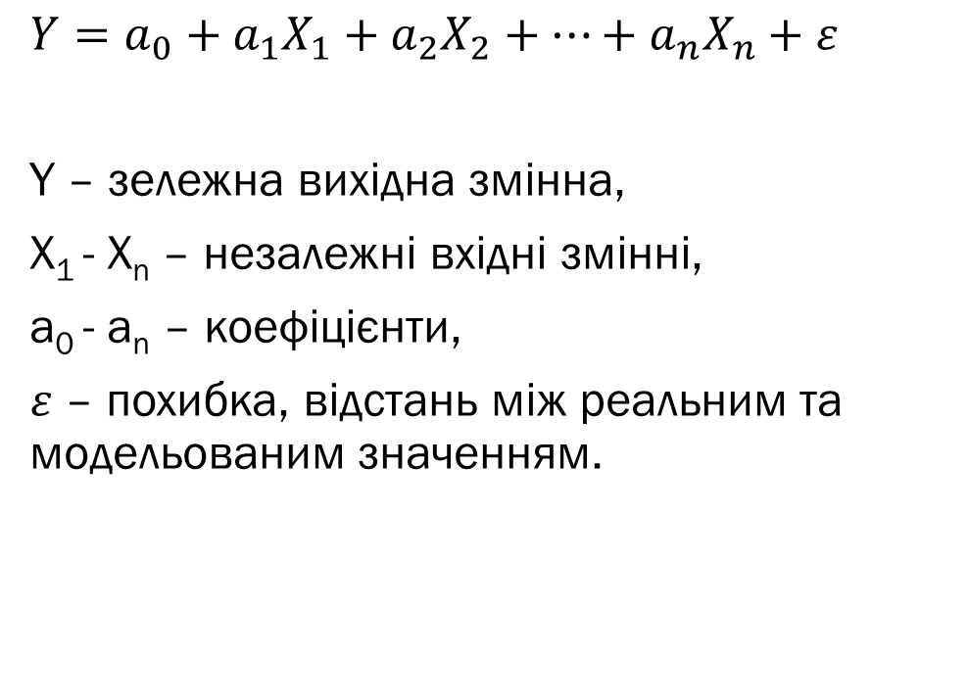

ЛІНІЙНА РЕГРЕСІЯ
$$Y=a_{0}+a_{1}X_{1}+a_{2}X_{2}+…+{a_{n}X}_{n}+ε$$
Y – зележна вихідна змінна,
X₁ - X_{n} – незалежні вхідні змінні,
a₀ - a_{n} – коефіцієнти,
$ε$ – похибка, відстань між реальним та модельованим значенням.
Y
$$ε$$
a₀
X

Slide 9
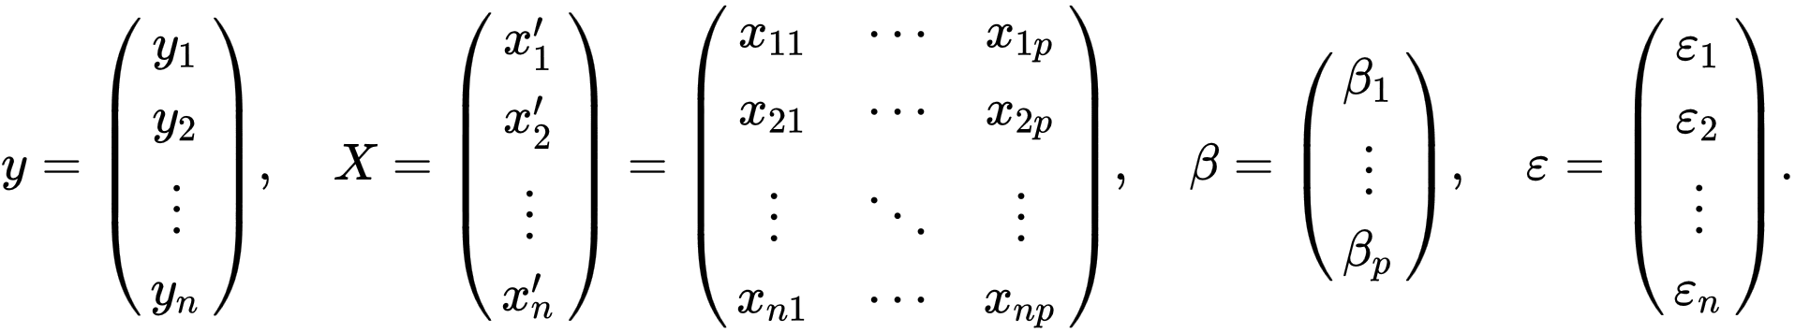
МНК
Метод найменших квадратів дозволяє визначити коефіцієнти регресії при яких різниця між реальними даними та прогнозованими буде мінімальною.
Детальніше: https://uk.wikipedia.org/wiki/Метод_найменших_квадратів

Slide 10
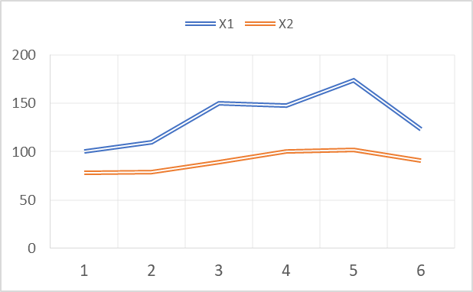

МЕТРИКИ ЛІНІЙНОЇ РЕГРЕСІЇ
R – коефіцієнт кореляції відносна кількісна міра зв'язку між двома величинами; сума добутків відхилень показників, поділений на добуток їх стандартних відхилень.
Коефіцієнт кореляції набуває значень у діапазоні [-1;1]
Кореляція | Негативна | Позитивна
Відсутня | -0,09 до 0 | 0 до 0,9
Низька | -0,3 до -0,1 | 0,1 до 0,3
Середня | -0,5 до -0,3 | 0,3 до 0,5
Висока | -1 до -0,5 | 0,5 до 1
№ | X1 | X2
1 | 100 | 78
2 | 110 | 79
3 | 150 | 89
4 | 148 | 100
5 | 174 | 102
6 | 123 | 91
$$R=0,9$$

Slide 11
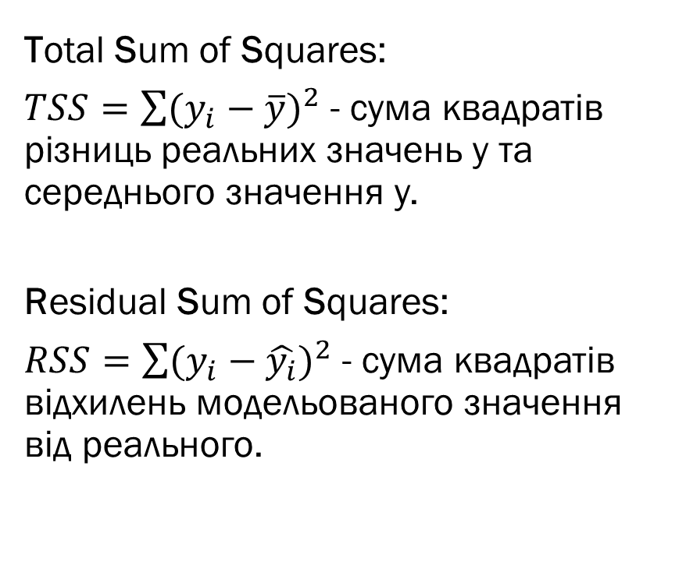
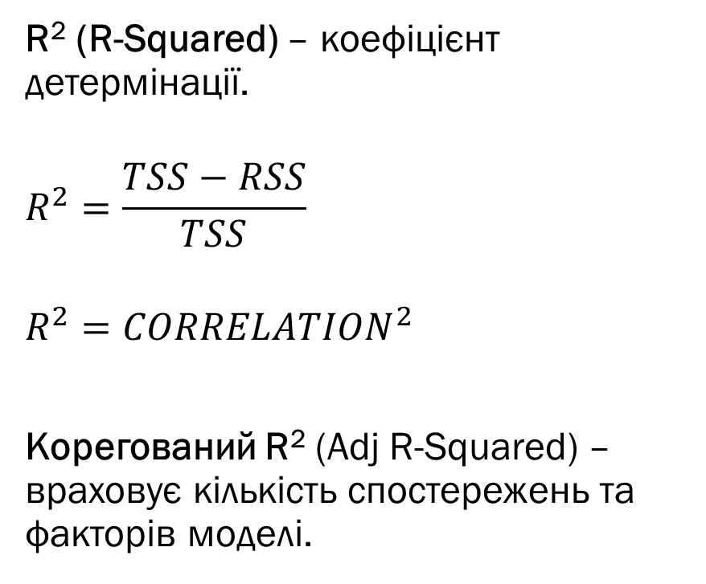
МЕТРИКИ ЛІНІЙНОЇ РЕГРЕСІЇ
Total Sum of Squares:
$TSS=\sum{{(y_{i}−\overline{y})}^{2}}$ - сума квадратів різниць реальних значень y та середнього значення y.
Residual Sum of Squares:
$RSS=\sum{{(y_{i}−\hat{y_{i}})}^{2}}$ - сума квадратів відхилень модельованого значення від реального.
R² (R-Squared) – коефіцієнт детермінації.
$$R^{2}=\frac{TSS−RSS}{TSS}$$
$$R^{2}={CORRELATION}^{2}$$
Корегований R² (Adj R-Squared) – враховує кількість спостережень та факторів моделі.

Slide 12
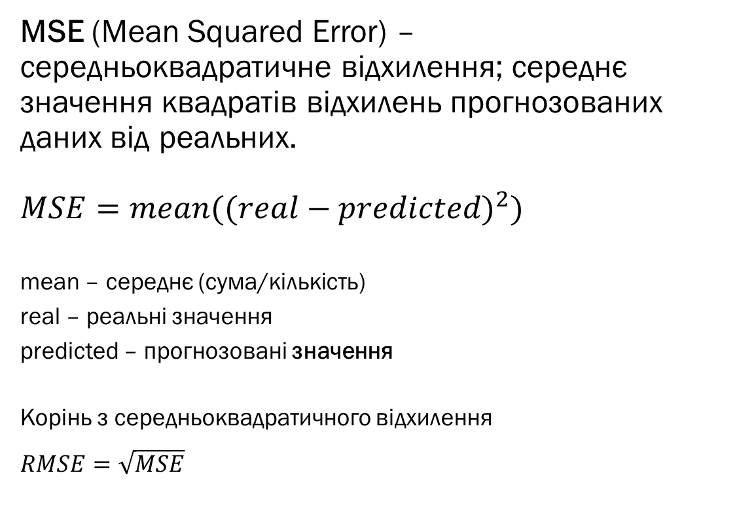
МЕТРИКИ ЛІНІЙНОЇ РЕГРЕСІЇ
MSE (Mean Squared Error) – середньоквадратичне відхилення; середнє значення квадратів відхилень прогнозованих даних від реальних.
$$MSE=mean({(real−predicted)}^{2})$$
mean – середнє (сума/кількість)
real – реальні значення
predicted – прогнозовані значення
Корінь з середньоквадратичного відхилення
$$RMSE=\sqrt{MSE}$$
№ | Real (Y) | Predicted (Yp) | Y - Yp | (Y - Yp)²
1 | 8 | 7 | 1 | 1
2 | 14 | 9 | 5 | 25
3 | 12 | 12 | 0 | 0
4 | 14 | 13 | 1 | 1
5 | 7 | 9 | -2 | 4
6 | 11 | 14 | -3 | 9
 | SUM |  |  | 40
 | MSE = SUM/N |  |  | 6,67
Чи менше відхилення, тим краща модель

Slide 13
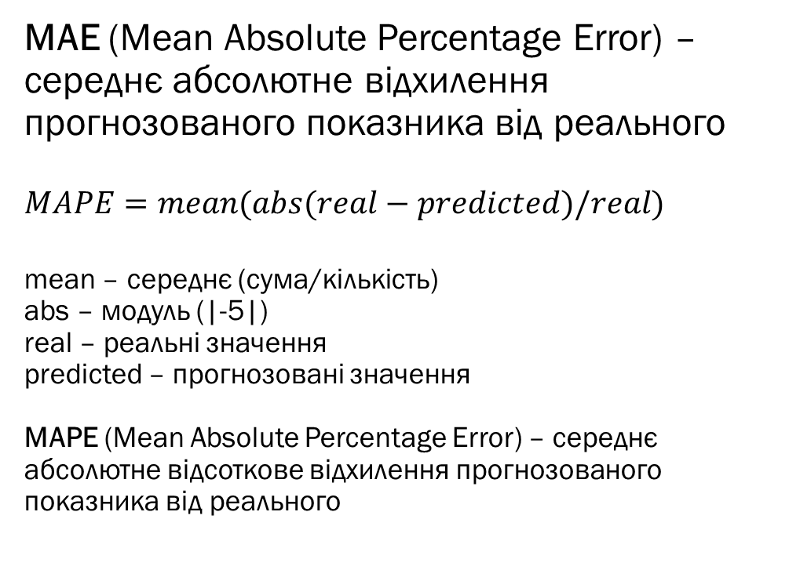
МЕТРИКИ ЛІНІЙНОЇ РЕГРЕСІЇ
MAE (Mean Absolute Percentage Error) – середнє абсолютне відхилення прогнозованого показника від реального
$$MAPE=mean(abs(real−predicted)/real)$$
mean – середнє (сума/кількість)
abs – модуль (|-5|)
real – реальні значення
predicted – прогнозовані значення
MAPE (Mean Absolute Percentage Error) – середнє абсолютне відсоткове відхилення прогнозованого показника від реального
№ | Real (Y) | Predicted (Yp) | Y - Yp | (Y - Yp)²
1 | 8 | 7 | 1 | 1
2 | 14 | 9 | 5 | 25
3 | 12 | 12 | 0 | 0
4 | 14 | 13 | 1 | 1
5 | 7 | 9 | -2 | 4
6 | 11 | 14 | -3 | 9
 | SUM |  |  | 40
 | MSE = SUM/N |  |  | 6,67
Чи менше відхилення, тим краща модель

Slide 14
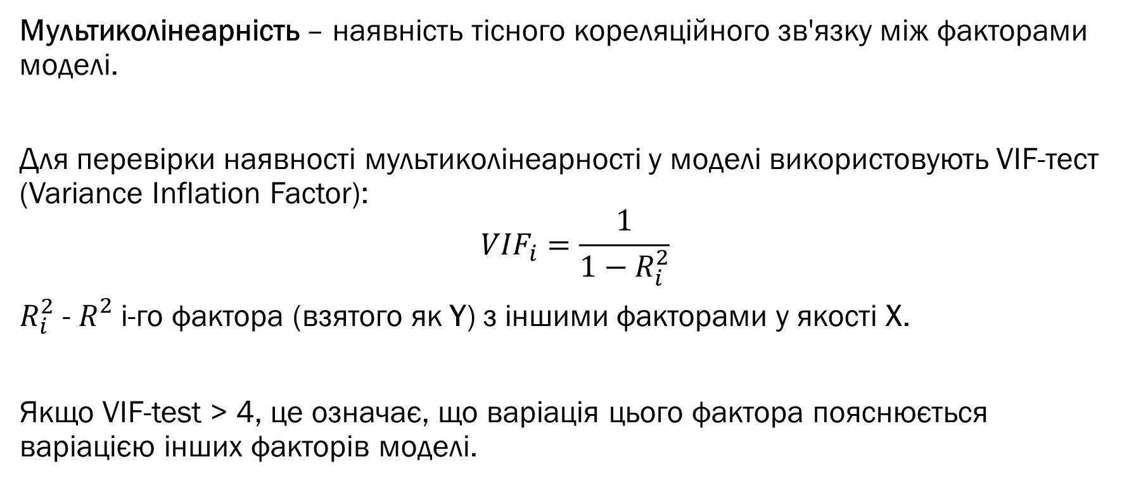
МУЛЬТИКОЛІНЕАРНІСТЬ
Мультиколінеарність – наявність тісного кореляційного зв'язку між факторами моделі.
Для перевірки наявності мультиколінеарності у моделі використовують VIF-тест (Variance Inflation Factor):
$${VIF}_{i}=\frac{1}{1−R_{i}^{2}}$$
$R_{i}^{2}$ - $R_{}^{2}$i-го фактора (взятого як Y) з іншими факторами у якості Х.
Якщо VIF-test > 4, це означає, що варіація цього фактора пояснюється варіацією інших факторів моделі.

Slide 15
ГЕТЕРОСКЕДАСТИЧНІСТЬ
У статистиці, послідовність випадкових величин називається гетероскедастичною, якщо випадкові величини мають різну дисперсію.
Гетероскедастичність - зі збільшенням значень величини зростає варіація похибок.
Y
X

Slide 16

ІНФОРМАЦІНІ КРИТЕРІЇ
AIC - інформаційний критерій Акаіке.
BIC – інформаційний критерій байєса (шварца)
Міра відносної якості економетричної моделі. Врховують правдоподібність, розмір та об'єм вибірки.
LogLikehood: https://www.r-bloggers.com/modeling-in-r-with-log-likelihood-function/

Slide 17
Лінійна регресія в R практична частина
Клебан Ю.В.
м. Київ, 2018
+

Slide 18
ЕТАПИ ПОБУДОВИ МОДЕЛІ
Вивчення та підготовка/трансформація даних.
Формування тренувальної та тестової вибірки.
Побудова моделі.
Оцінка моделі.
Notes:
Розглянемо приклади задач бінарної класифікації. Усі вони мають 2 класи незалежного показника.

Slide 19
ОПИС ДАНИХ
Інформація про престижність професій у Канаді у 1971 році
education - середня кількість років освіти.
income – середній дохід респондентів, дол.
women – частка жінок у галузі
prestige – престиж професії за Pineo-Porter score, на основі дослідження середини 1960-х.
census – канадський код професії.
type – тип професії: bc, Blue Collar; prof, Professional, Managerial, and Technical; wc, White Collar.
Джерело: library(carData)
Notes:
Розглянемо приклади задач бінарної класифікації. Усі вони мають 2 класи незалежного показника.

Slide 20
ФОРМУВАННЯ DUMMY-ЗМІННИХ
№ | type
1 | wc
2 | prof
3 | prof
4 | bc
5 | wc
6 | prof
№ | typewc | typeprof
1 | 1 | 0
2 | 0 | 1
3 | 0 | 1
4 | 0 | 0
5 | 1 | 0
6 | 0 | 1
if(wc == 0 & prof == 0)
bc = 1
*reference
typebc?

Slide 21
«Основи прикладного математичного моделювання в R»
Email: y.kleban@intelsofttech.com
Phone: +380970502960
Клебан Ю.В.
м. Київ, 2018
+

